Slide 1
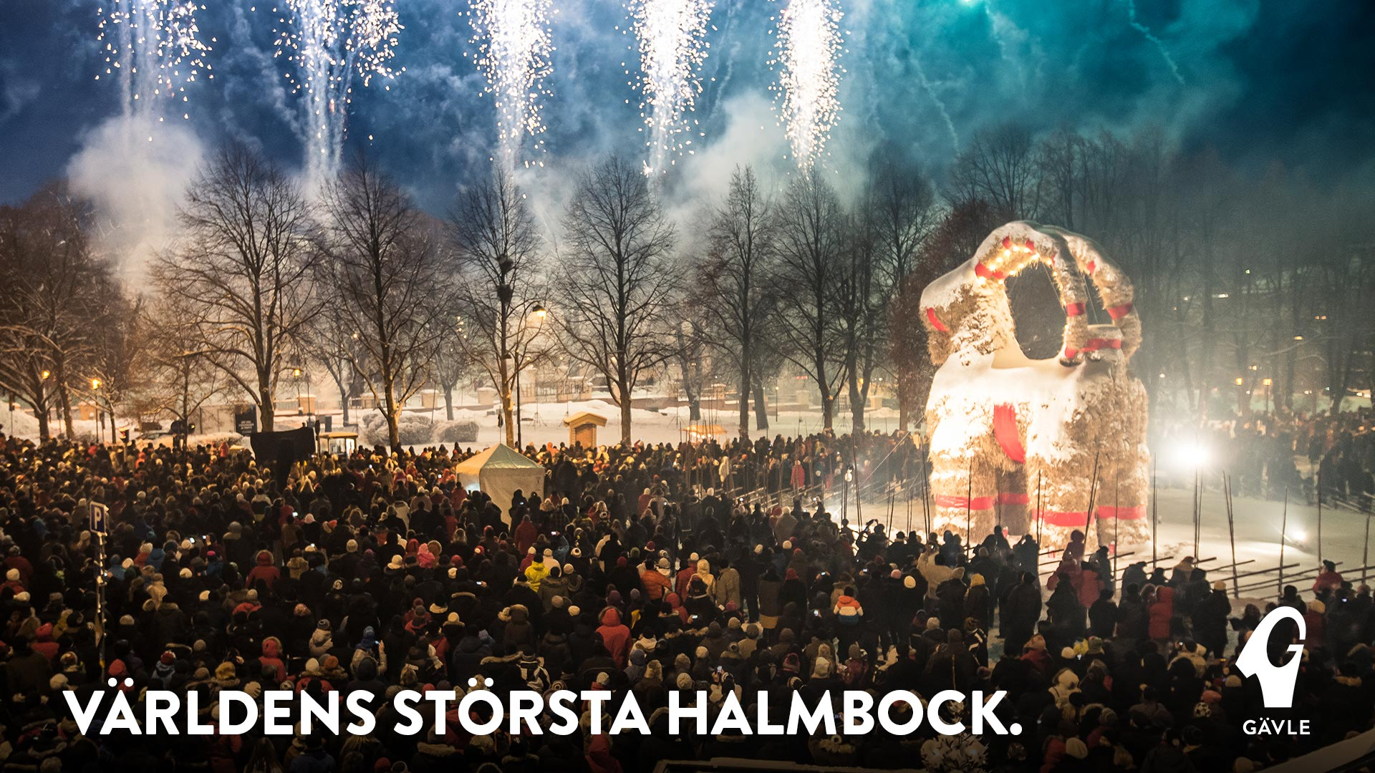

Notes:
Fakta
Gävle är en Sveriges äldsta handelsstäder och blev stad år 1446.
Över 100 000 invånare
Gävle är residensstad i Gävleborgs län med högskola, länsstyrelse och länssjukhus.
Gävle tillhör Gästrikland.
Landskapsblomman är liljekonvalj, landskapsdjuret tjäder och landskapsfisken strömming.
H.K.H. Prinsessan Madeleine är hertiginna av Gästrikland och Hälsingland. Hon har ett eget stipendium som delas ut inom ridsporten och är hedersmedlem i Gefle Studentkår.
1869 brann hela norra delen av Gävle, 8000 av de 13000 invånarna blev hemlösa.
Gävles skärgård består av 1984 st havsöar (kobbar, holmar och skär) i Gävle kommun enligt SCB.
Cykelstaden Gävle har över 20 mil separerade cykelbanor (jämför med 40 mil bilväg!).
Du kan fiska lax och havsöring gratis – mitt i city.
Gävle har ett av Sveriges bästa ishockeylag (trettonfaldiga svenska mästare) Brynäs IF.
Furuviksparken i Gävle har Nordens första Primatforskningsstation – den fjärde i världen.
Världens största halmbock finns i Gävle (invigs helgen första advent).
En av landets sju symfoniorkestrar finns i Gävle.
60 minuter till Alranda

Slide 2
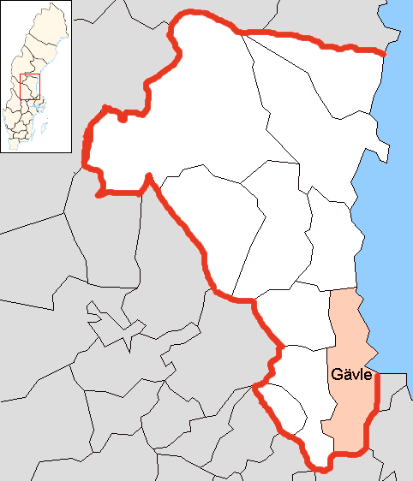
Gävleborgs län och Gävle kommun
Notes:
; 16.65528 Residensstad Gävle
Area Rankad 7:e - Totalt 18 191 km²
Folkmängd Rankad 10:e -
Totalt 286 364 (2018-09-30) ^{[1]}
Befolkningstäthet - Totalt 15,7 invånare/km²
17 mil till stockholm

Slide 3
Kommunens organisation
Gävle kommunkoncern består av fyra sektorer och fyra helägda bolag.
Till varje sektor är en eller flera nämnder kopplade.
Sektorerna består av tjänstemän och nämnderna av folkvalda politiker.
Varje bolag har en styrelse som också de består av politiker.
Notes:
Politik:
Kommunfullmäktige
Kommunstyrelser
Nämnder
Sektorer:
Utbildning Gävle
Välfärd Gävle
Livsmiljö Gävle
Styrning & Stöd Gävle
Regionens ansvar
Från folkhälsoarbete till specialistinsatser vid länssjukhuset och/eller universitetssjukhus. Primärvård Från det du föds till livets slut kommer du i kontakt med vård som finansieras av Region Gävleborg.

Slide 5
Omvårdnad Gävle
Stöd och omsorg i vardagen
2017-11-20

Slide 6
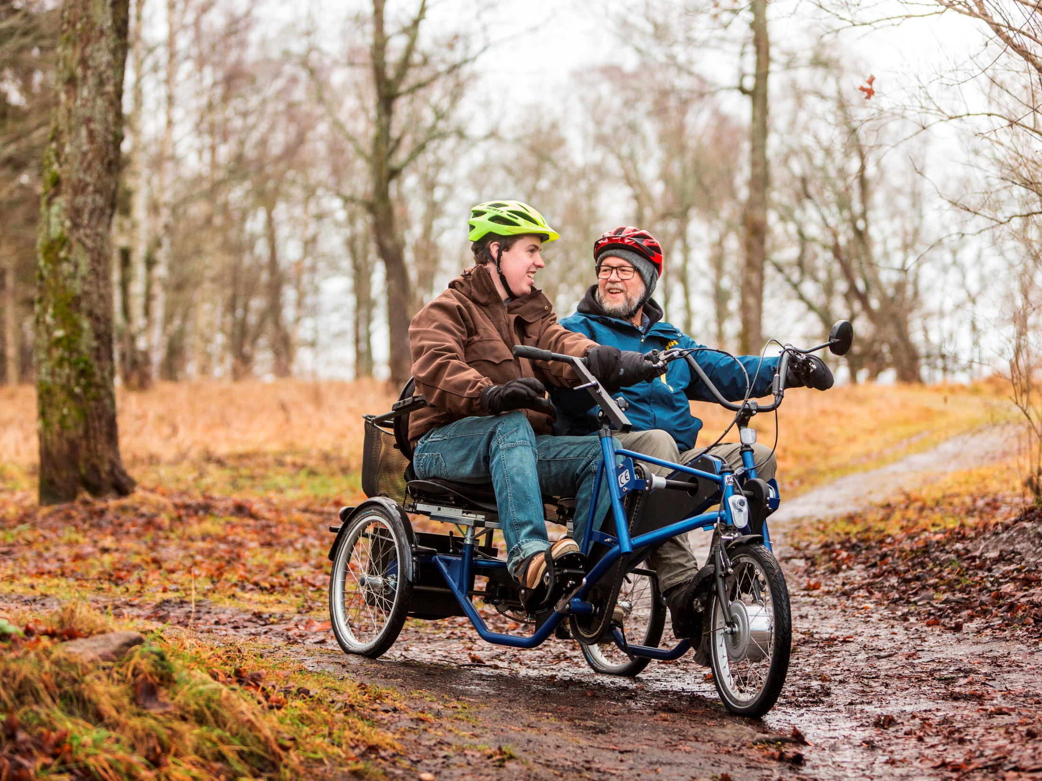
Vårt uppdrag

Slide 7
Omvårdnad Gävle ansvarar för stöd och omsorg till personer med fysisk eller psykisk funktionsnedsättning i alla åldrar i Gävle kommun.

Slide 8
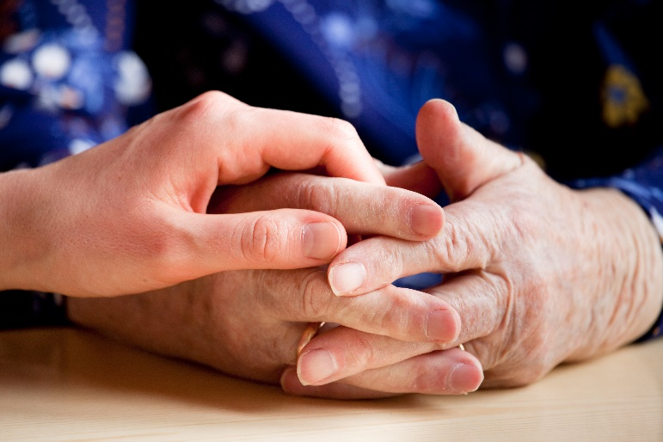
4 600 kunder
Hemtjänst
1 700 kunder
2 200+800
medarbetare
Ca 1 375
lägenheter i
särskilda boenden
Omsättning
1,8 Miljarder
15 000-20 000
närstående

Slide 9

Lagar som styr

Slide 10
Lagar som styr verksamheten
Socialtjänstlagen (SoL)
Lagen om stöd och service till vissa funktionshindrade (LSS)
Hälso- och sjukvårdslagen (HSL)
Kommunallagen, Förvaltningslagen,
Sekretesslagen, Arkivlagen, SFB m.fl.

Slide 11

Minst 18 000 kundmöten varje dygn
Hemtjänst 6 000 per dygn
Hemsjukvård 160 per dygn
Särskilda boenden 12 000 per dygn

Slide 12
Lagstyrd verksamhet
SoL
Socialtjänstlagen
Hemtjänst ca 1 700
Vård- och omsorgsboende inkl. korttidsvistelse 1084
LSS
Lagen om stöd och service för vissa funktionshindrade
Gruppbostad och servicebostad 220
HSL
Hälso- och sjukvårdslagen
Hemsjukvård i ordinärt boende ca 500
Dagverksamhet ca 260
Boendestöd/personligt stöd ca 300
Gruppboende och serviceboende 60
Personlig assistans ca 175
Kontaktperson ca 425
Biståndsbeslut andra förvaltningar
Korttidsvistelse barn och ungdomar ca 100 och daglig verksamhet ca 350
Vård- och omsorgsboende inkl. korttidsvistelse 1084
Dagverksamhet ca 260

Slide 13
Lagstyrd verksamhet
Omvårdnad Gävles verksamhet är lagstyrd, med starkt lagkrav.
SoL
Socialtjänstlagen
Hemtjänst
LSS
Lagen om stöd och service för vissa funktionshindrade
Gruppbostad och servicebostad
HSL
Hälso- och sjukvårdslagen
Hemsjukvård i ordinärt boende
Gruppboende och serviceboende
Korttidsvistelse barn och ungdomar och daglig verksamhet
Vård- och omsorgsboende inkl. korttidsvistelse
Dagverksamhet
Boendestöd/personligt stöd
Personlig assistans
Kontaktperson
Biståndsbeslut andra förvaltningar
Vård- och omsorgsboende inkl. korttidsvistelse
Dagverksamhet

Slide 14

Ansöka om
stöd och insatser

Slide 15
Alla har samma rätt att söka
Alla som bor i Gävle kommun har enligt lag rätt att ansöka om stöd och insatser.
Ansökan görs hos Omvårdnad Gävles biståndsenhet som utreder och fattar beslut om och vilket stöd som ska beviljas.
Bedömningen görs individuellt och alltid med stöd
av lagar.

Slide 16
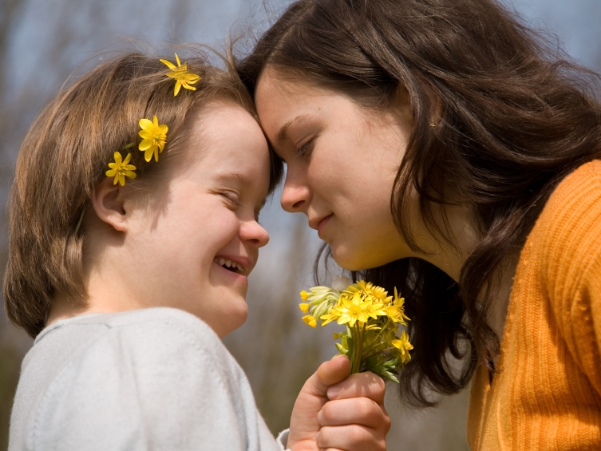
Våra verksamhetsområden
Ordinärt boende
Vård- och omsorgsboende
Funktionsnedsättning
Ordinärt boende
Vård- och omsorgsboende
Funktionsnedsättning

Slide 17
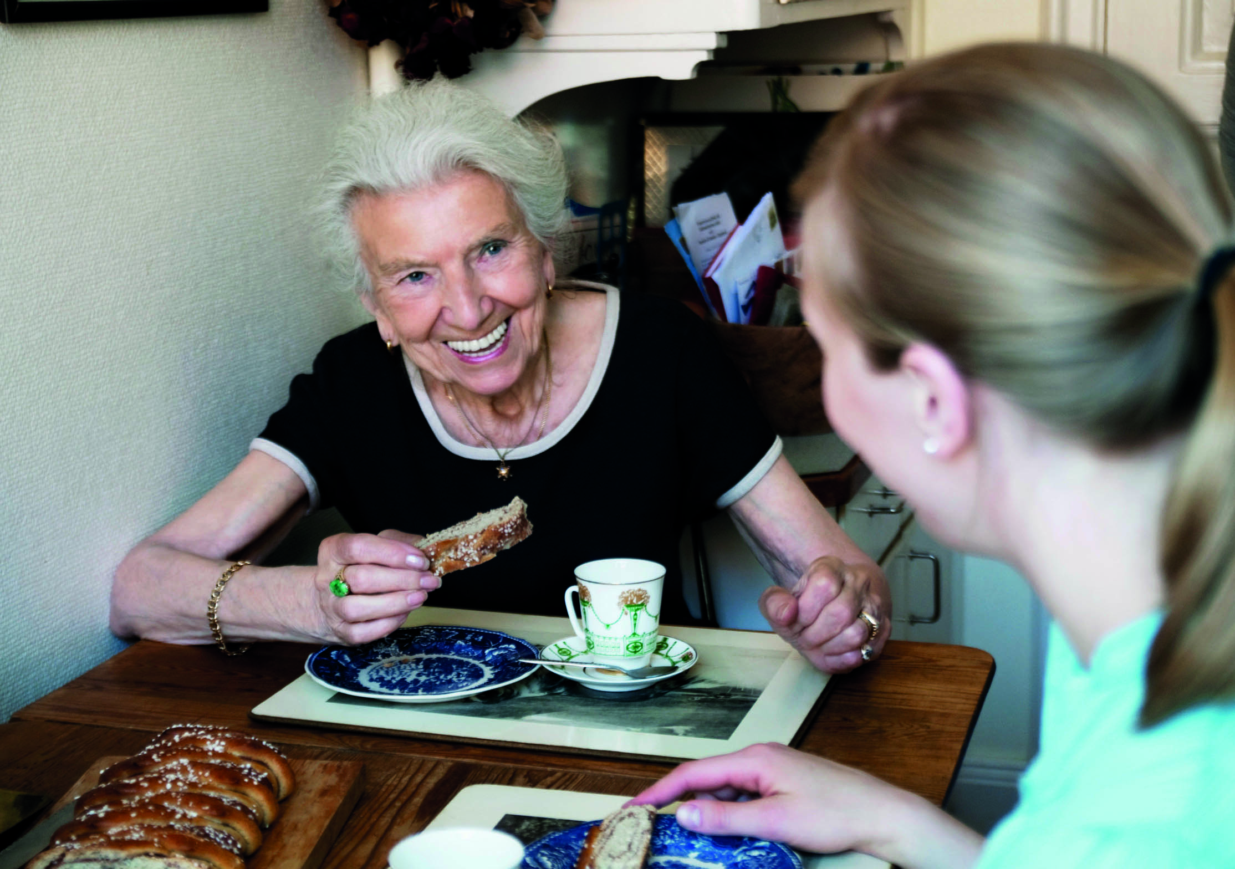
Ordinärt boende

Slide 18
Ordinärt boende
Hemtjänst
LOV - Lagen om valfrihetssystem inom hemtjänsten
Hälso- och sjukvård
Hemsjukvård
Natt & larm
Rehabilitering
Förebyggande verksamhet
Förebyggande verksamhet ( Volontär i Gävle ,Anhörigcenter, träffpunkter, trygghetsboende, personliga ombud)
Dagverksamhet
Anhöriganställda
Korttidsplatser (Bergmästaren)
Avlösningsvistelse (Villa Brynäs)

Slide 19

Funktionsnedsättning

Slide 20

Tre olika delar
Socialpsykiatri
Boende och stöd enligt LSS/SoL
Personlig assistans

Slide 21
Socialpsykiatri
Boendestöd
Gruppboenden
Serviceboenden
Nygården (Träffpunkt)

Slide 22
Boende och stöd enligt LSS/SoL
Personligt stöd
Gruppbostäder
Servicebostäder
Gruppbostad för barn och ungdomar
Verksamheten för kontaktpersoner, ledsagare, avlösarservice och kontaktfamiljer
Korttidshem/korttidsvistelse
Moränen (Träffpunkt)

Slide 23
Personlig assistans
Den som är upp till 65 år och som på grund av stora och varaktiga funktionsnedsättningar behöver personligt utformat stöd kan beviljas personlig assistans.
Ledsagarservice
Avlösarservice
Kontaktperson
Kontaktfamilj
Personlig assistans

Slide 24

Vård- och
omsorgsboende

Slide 25
Vård- och omsorgsboende
Bergmästaren (korttids, avlösning)
6:e Tvärgatan 26 (Vardaga)
Fleminggatan
Forellplan
Furugården
Gävle strand
Hilleborg
Kristinelund
Pukslagarvägens vård- och omsorgsboende (Attendo)
Selggrensgården
Stigslund (Vardaga)
Solberga
Solgårdsgatans vård- och omsorgsboende
Södra Centralgatans vård- och omsorgsboende (Humana)
Vallongården
Villa Vallonen (Vardaga)
Vinddraget 14 (Attendo)
Ängslyckan

Slide 26

Hälso-
och sjukvård

Slide 27
Hälso- och sjukvård
Omvårdnad Gävle ansvar för hemsjukvården inom särskilt boende och dagverksamheter liksom inom ordinärt boende för patienter över 18 år.
Hälso- och sjukvårdsinsatser utförs av sjuk-sköterskor, distriktssköterskor, sjukgymnaster/
fysioterapeuter, arbetsterapeuter och på delegation undersköterskor.

Slide 28

Våra utförare

Slide 29

Värdegrund

Slide 30
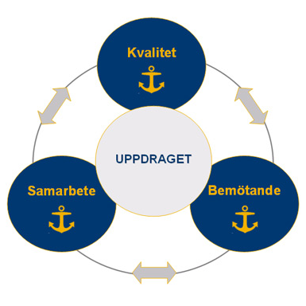
Värdegrunden är grunden
Vi arbetar utifrån ett hälsofrämjande förhållningssätt.
Det innebär att alla som jobbar inom Omvårdnad Gävle utgår från en gemensam värdegrund i mötet med kunder, anhöriga och varandra.
Kvalitet, bemötande och samarbete är de viktigaste framgångsfaktorerna.

Slide 31
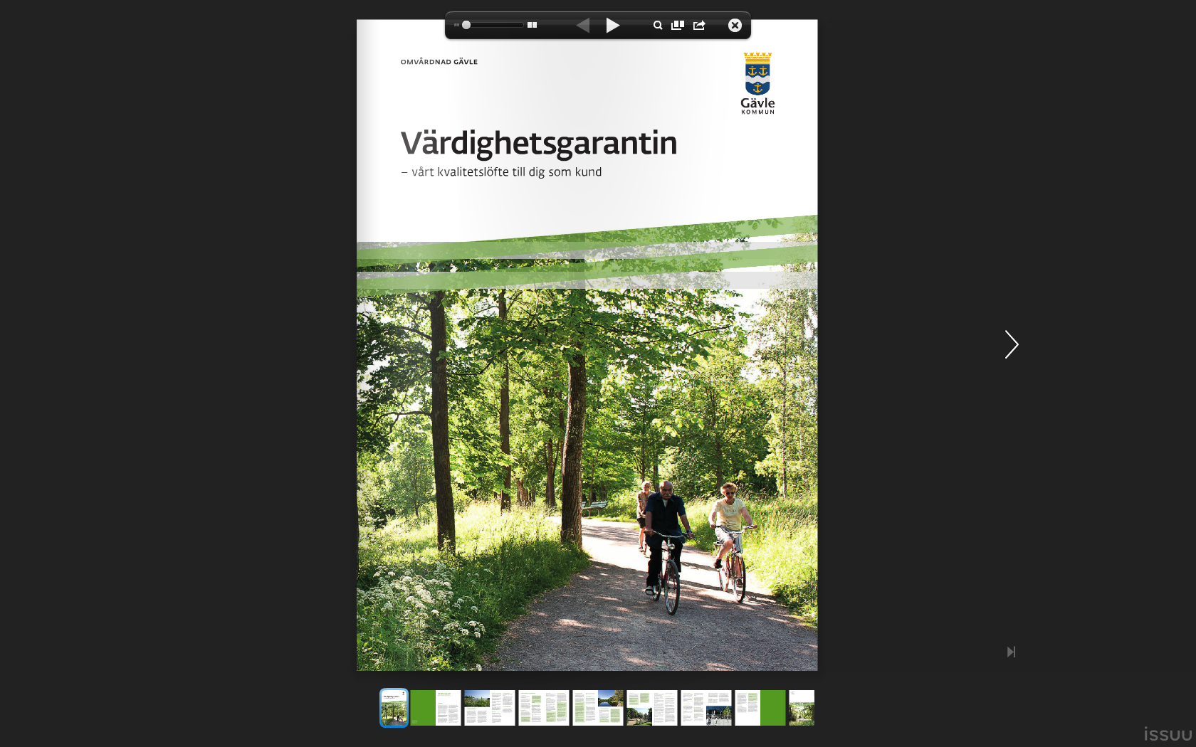
Värdighetsgarantin – vårt kvalitetslöfte till kunden
Värdighetsgarantin gäller för alla kunder som fått beslut om insatser från Omvårdnad Gävle.
Den gäller för all verksamhet och för alla utförare av omvårdnadsnämndens tjänster.
Garantin talar om vilken kvalitet kunden har rätt att förvänta sig av utförandet av
det bistånd och de insatser som omvårdnadsnämnden ger.
www.gavle.se/vardighetsgarantin

Slide 32
Omvårdnadsnämndens vision
”Trygghet, livsglädje och meningsfulla dagar genom hela livet”

Slide 33

Vi är stolta över vår verksamhet

Slide 34
Fakta - Omvårdnad Gävle 2017
Omsättning ca 1,8 miljarder kronor
Totalt ca 4 600 kunder
Ca 1 700 hemtjänstkunder
Ca 132 000 hemtjänstbesök per månad
Ca 500 hemsjukvårdspatienter
Ca 4 000 hemsjukvårdsbesök per månad
Ca 1 900 kunder med trygghetstelefoner
Svarar på ca 1 000 larm i månaden
Drygt 500 kunder med matdistribution
1 035 lägenheter i vård- och omsorgsboende (17 boenden)
338 lägenheter i särskilt boende för personer med funktionsnedsättning
Ca 2 200 tillsvidareanställda

Slide 35
Budget 2017 Omvårdnad Gävle, 1 825,3 mnkr

